Slide 1
西部地区研修会２０１９ 作業療法士のための幸福学
広島市立リハビリテーション病院 園山健

Slide 2
なぜ幸福学なのか？
日本作業療法士協会による新しい定義
作業療法は、人々の健康と幸福を促進するために、医療、保健、福祉、教育、職業などの領域で行われる、作業に焦点を当てた治療、指導、援助である。作業とは、対象となる人々にとって目的や価値を持つ生活行為を指す。

Slide 3
幸福についての認識
幸福とは？
幸福であるには？幸福になるには？
幸福の要件、構成要素とは？
幸福を促進する作業療法とは？
幸福を促進する作業療法を提供するには？
→幸福について説明できる必要がある

Slide 4
幸福について学ぶには？
哲学領域：３大幸福論、ベンサムの功利主義、アリストテレスの二コマコス倫理学など
心理学領域：ポジティブ心理学、マインドフルネス、アクセプタンス＆コミットメントセラピーなど
経済学領域：行動経済学
進化論：進化心理学、進化医学

Slide 5
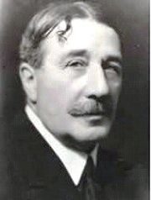
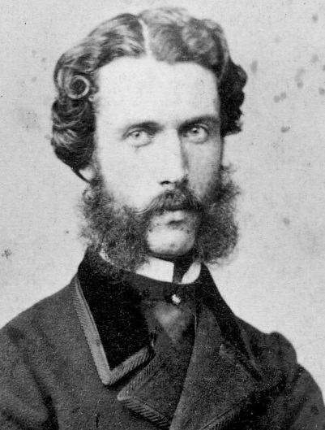
３大幸福論
アラン「悲観主義は気分によるものであり、楽観主義は意思によるものである」
ラッセル「幸福の秘訣は自己没頭することではなく興味、関心を外界に広げ没頭すること」
ヒルティ「我を忘れて自分の仕事に立ち、完全に没頭することのできる働き人は最も幸福である」

Slide 6
ポジティブ心理学

Slide 7
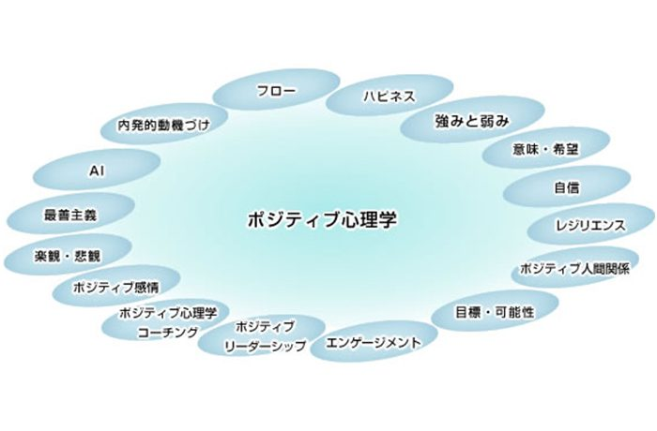
ポジティブ心理学

Slide 8
セリグマンのウェルビーイング理論

Slide 9
日本人による幸福学、幸福研究
過去の幸福研究の成果から長期的な幸福感に資する心理的要因を集め、アンケートを日本人１５００人に実施し、多変数解析で分析

Slide 10
幸福のための４つの因子

Slide 11
幸福とは？
アリストテレス「幸福は私たちが別の目的のためでなく、常にそれ自体のために追求する唯一の目的である」
ベンサム「幸福＝快楽」
フロイト「愛することと働くこと」
アドラー「人間の幸福とは共同体への貢献である」
ポール・ドーラン「快楽とやりがいが持続すること」
リュボミアスキー「喜びや満足をもたらす経験と、充足してやりがいがあり、価値のある人生だと感じることを合わせた状態」

Slide 12
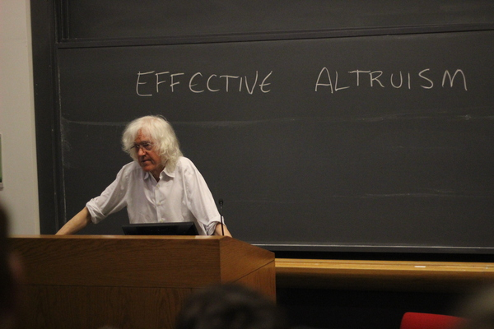
幸福とは？
＜デレク・パーフィットによる幸福の見解＞
幸福とはおいしい料理を食べるなどの心地よい心理状態（快楽説）
本人の欲求が満たされること（欲求実現説）
幸福を構成する要素は健康や高い知性・感性、充実した人間関係など、本人の快楽や欲求と関係なく複数ある（客観的リスト説）

Slide 13
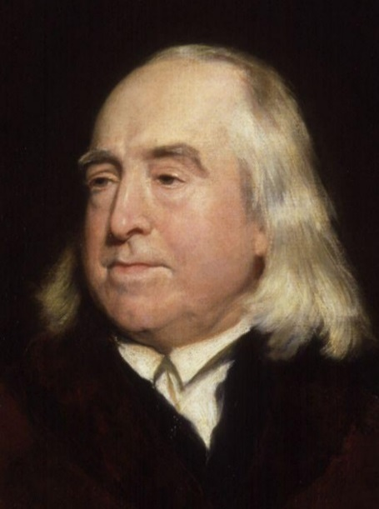
快楽説 ～ベンサムの功利主義に基づく幸福～
ベンサムの人間観：「快楽を求め、苦痛をさける」
・・・快い結果をもたらすのに役立つ（功利がある）行為が善である
・・・快楽と幸福は一致する
一方で個人の快楽を求めすぎると社会は混乱する
快楽を計算し、総計として最も多くの人々に、最も大きな
幸福をもたらす行為を最善とした
＝「最大多数の最大幸福」

Slide 14
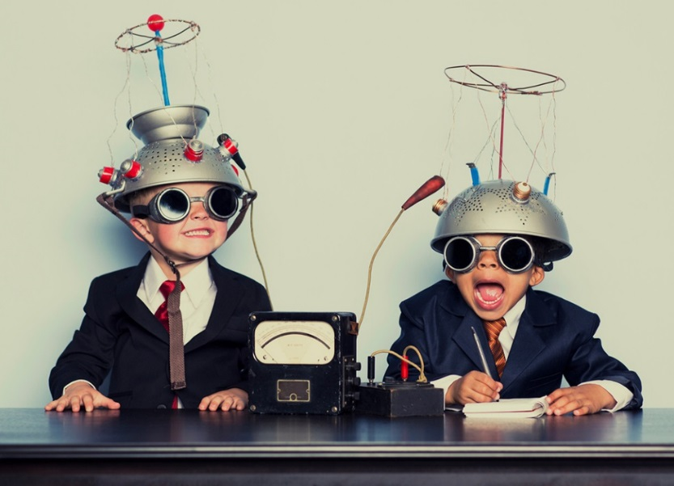
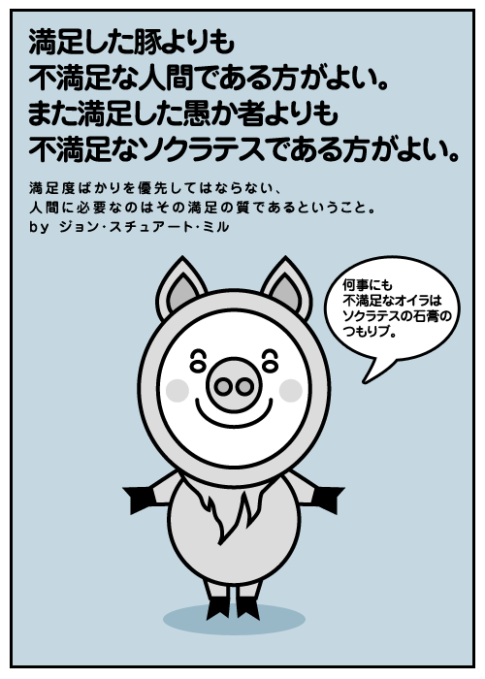
快楽だけが幸福か？
・ロバート・ノージックの経験機械の思考実験
・快楽順応
・「満足した豚であるより、不満足なソクラテス」

Slide 15
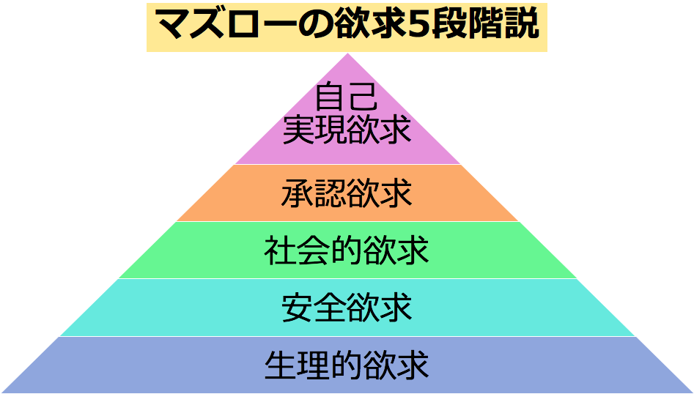
欲求実現説 ～自由主義に基づく幸福～
自由に生きることが、人間の幸福であり、社会は個人の自由を尊重しなくてはならない。
・・・欲求の実現はどこまで許されるのか？ 愚行権 危害回避の原理

Slide 16
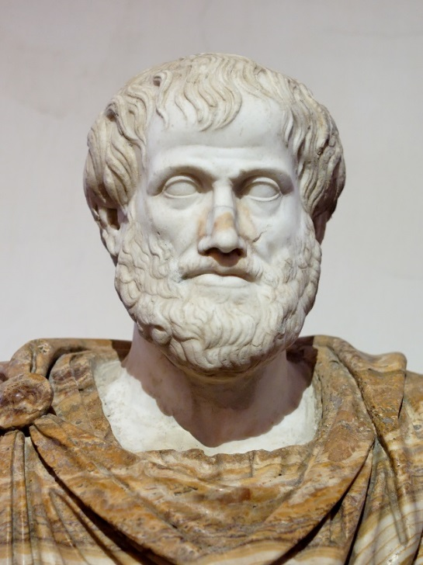
客観的リスト説 ～アリストテレスの幸福論～
二コマコス倫理学 テーマ：「幸福（エウダイモニア）とは何か？」
「幸福とは最高善のことであり、徳に基づく魂（ロゴス）の行動」
すべての行為は善を目指している … 善とは？
善に向かう人の行いは徳に基づく（徳倫理）… 徳とは？
ロゴス＝理性＝意思の力、前頭前野 人間固有な機能
→幸福のためには努力が必要

Slide 17
人は幸福になるために生きているが、 幸福になるようにデザインされていない

Slide 18
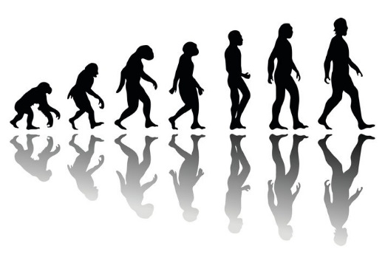
進化心理学に基づく人間観
われわれホモサピエンスの心身の機能や構造は、２０万年の歴史の９割以上をしめる、自然の中での狩猟採集生活に適応している
２０万年の歴史の９割以上をしめる“自然の中での狩猟採集生活”に適応したわれわれホモサピエンスの心身の機能、構造は、現代においてもほとんど変化していない

Slide 19
狩猟採集生活とはどんな生活？
狩猟採集生活は基本その日暮らし
目の前の危険や不安を回避し、目の前の快楽（栄養摂取、休息）を求める
生きて行く上での義務や価値観は？
生き延びる/ 子孫を生む/ 子孫を育てる
対人関係
生涯を通じて固定的（１００人程度の集団内での生活、ダンバー数）
生き延びるためには他者とのつながり、協力が不可欠

Slide 20
狩猟採集時代の心身と文明がもたらした環境とのミスマッチ
農耕革命→産業革命→IT革命→AI革命…急激な環境変化
→欲求を満たし快楽を享受する刺激、情報の過多の時代
→不確実性が増す未来を志向することによる漠然とした不安
→生き方、価値観の多様化
…肥満、ストレス、うつ、慢性疼痛、生きづらさ…

Slide 21
行動経済学に基づく人間観
行動経済学とは？
→人間の短期的な意思決定、行動選択の傾向を明らかにする
・現在バイアス：
・現状維持バイアス：
・損失回避：
いずれも目の前の苦痛を回避・先延ばし、目の前の快楽を優先する傾向をもつ

Slide 22
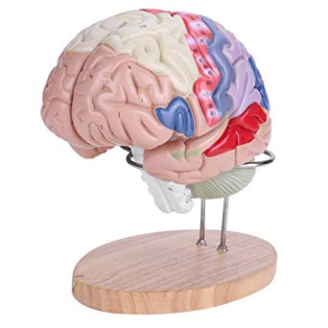
大脳皮質の発達
何が大脳皮質（特に前頭前野）の発達をもたらしたのか？
→生存のための他者理解と協力、ミラーニューロン、社会脳
→農耕革命 長期的な未来の予測の必要性
・・・一方で辺縁系の作用は強力
→生存のためネガティブな経験、記憶に意識が向きやすい

Slide 23
デフォルトモードネットワーク

Slide 24
マインドワンダリング

Slide 25
マインドフルネス

Slide 26
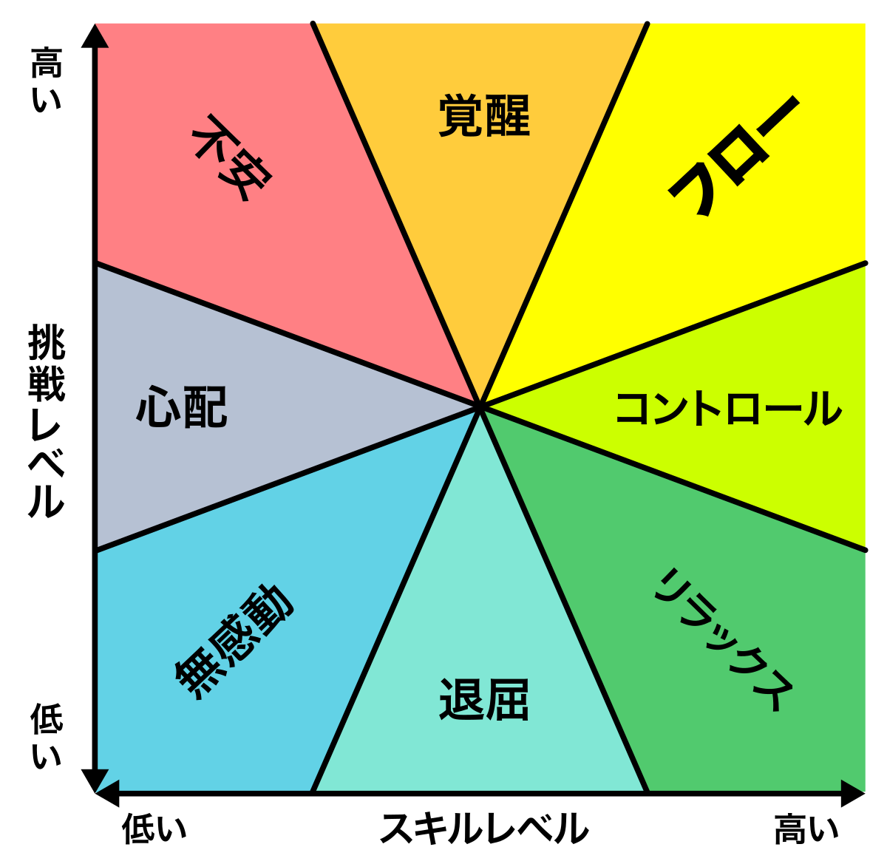
エンゲージメント/没頭/フロー
自己効力感：できるという感覚
統制感：自己や対象を自分の意思でコントロールしている感覚
首尾一貫感覚：
把握可能感/処理可能感/有意味感

Slide 27
興味・関心・価値観
やりたい作業/やる必要がある作業
…なぜやりたい、やる必要があると感じるのか？
…目的や意義の存在
→価値観＝大切なこと、大切な思いに基づくから
「その人らしさを支援する」
＝「対象者の価値観を実現できる作業ができるように支援すること」
・・・自分自身の価値観とは？

Slide 28
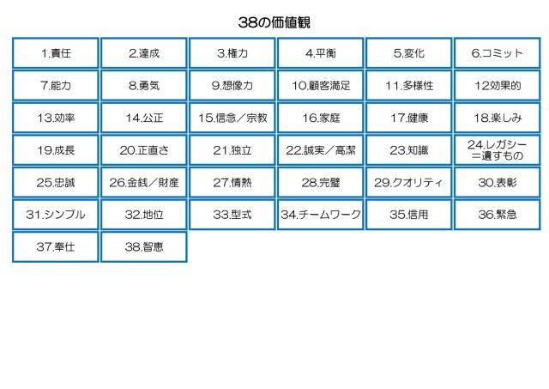
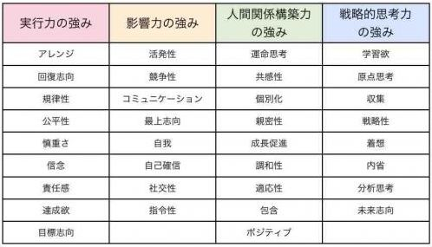
価値観を知る
価値観リストの活用
３８のアイディンティティなど
・強み診断
ストレングスファインダー
VAI

Slide 29
アクセプタンス＆コミットメントセラピー
マインドフルネスを基盤とした価値志向型の行動療法
マインドフルネスのスキルに基づいて、自らがコントロールできない事（苦痛や苦悩）を受け入れ（アクセプタンス）、自らの人生を改善し、豊かにする行為、価値を置く行為に強い意志をもってかかわる事（コミットメント）を支援する

Slide 30
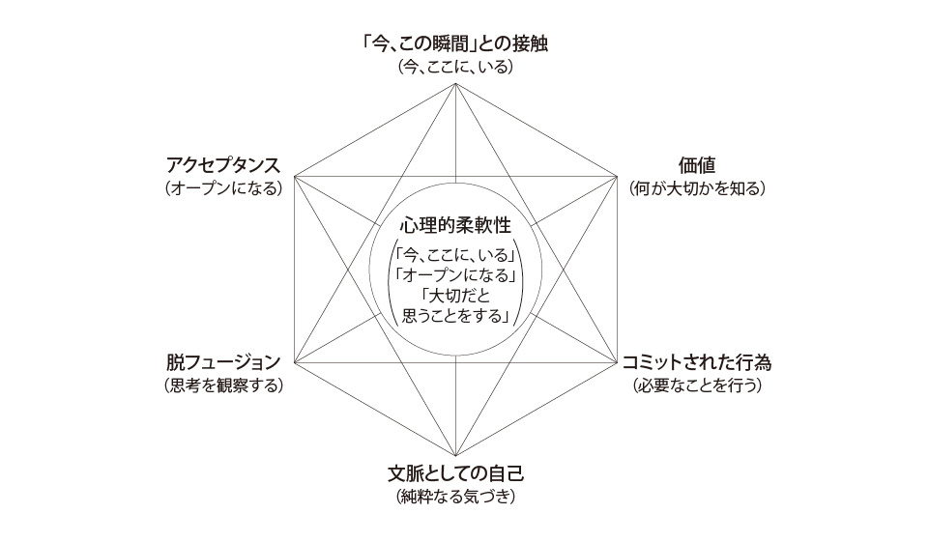
アクセプタンス＆コミットメントセラピー

Slide 31
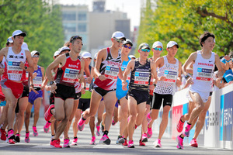
達成 ～苦痛や苦悩を受け入れた先にある幸福～
「高ければ高い壁のほうが、登った時気持ちいいもんな」

Slide 32
社会的つながりと幸福

Slide 33
社会的つながりと幸福
「生きる喜びは、人との関わりの中で生まれる」（岸見一郎）
「自我と社会との客観的な関心や愛情によって統合されていない時、両者間の統合の欠如が生じる。幸福な人は、こうした統一のどちらにも失敗していない人のことである」（ラッセル）
「真の幸福は利他心と切り離すことができない」（マウチ・リカール）
承認欲求/友愛/共同体感覚、貢献感…
→社会的選好：利他心、互酬性（行動経済学）に基づく
→することを期待される作業の実現

Slide 34
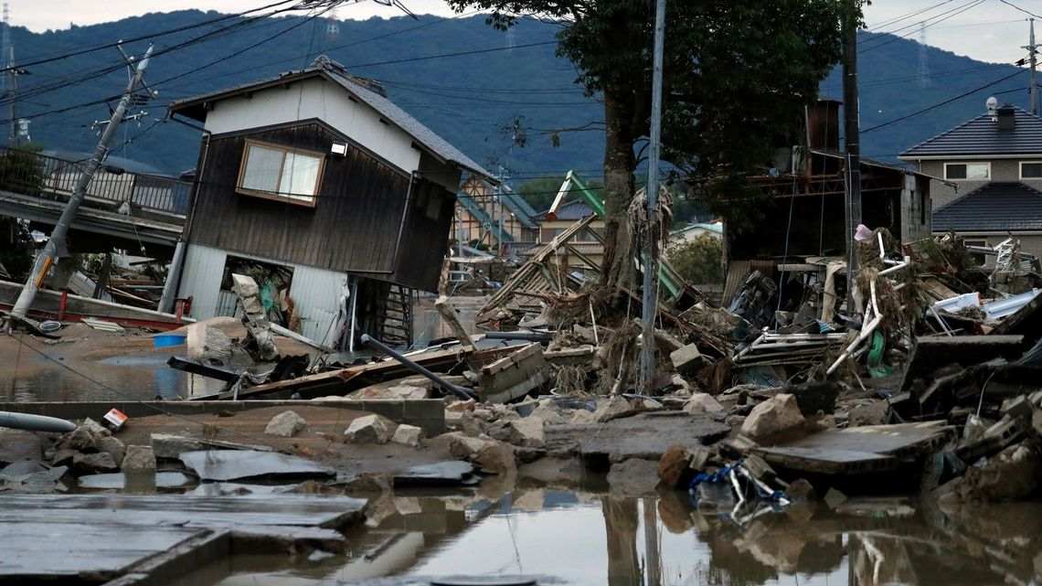
平穏無事
失って気づく幸福
当たり前の生活の中にある幸福
元に戻りたいという思い

Slide 35
幸福を促進する作業療法とは？

